Slide 1
[CS263] 期終作品
學員: 簡素華

Slide 2
作品: 餐廳點餐系統
簡介:
A. 利用觀察者模式
B. 前台點餐為出版者
C. 後台廚房為訂閱者
D. 當前台點餐時 , 會通知後台廚房做餐

Slide 3
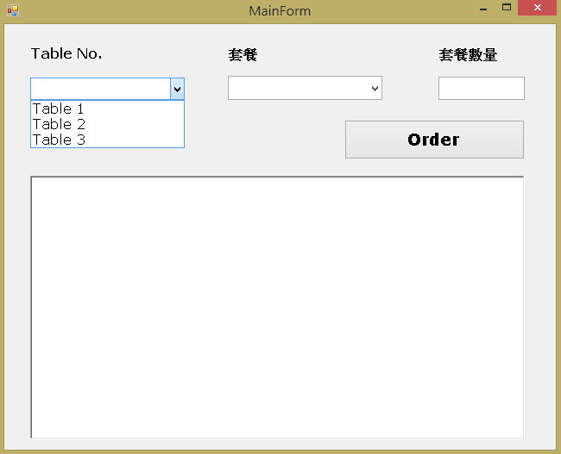
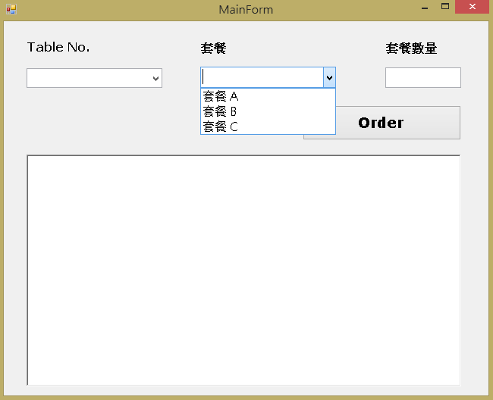
使用下拉式選單，以 SelectedItem.ToString() 抓出文字顯示於下方 RichTextBox 中

Slide 4
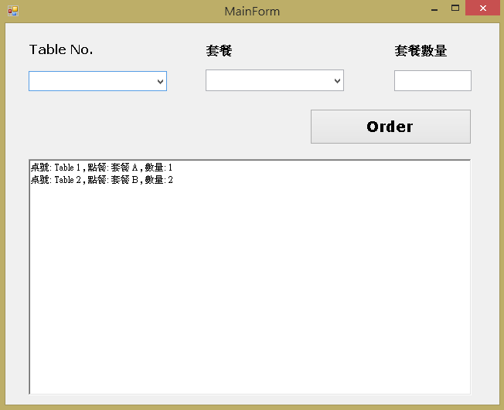
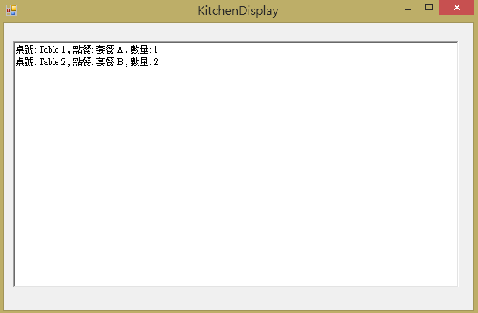
後台廚房同步作餐
前台點餐

